Slide 1
计 算 机 组 成 原 理
第三讲
逻辑电路设计基础

Slide 2
本讲安排
1、组合逻辑电路基础
布尔代数基本公式，逻辑门，卡诺图
2、计算机中常用的组合逻辑电路
一位加法器，译码器，编码器，多路选择器等
3、时序逻辑电路
D锁存器，D触发器，寄存器
4、时序逻辑电路设计
有限状态机，七段显示十进制数双向计数器设计
5、可编程序逻辑阵列（器件）简介
PLA，PLD

Slide 3
本讲将解决的主要问题
组合逻辑、时序逻辑的设计基础
组合逻辑、时序逻辑的简单应用

Slide 4
逻辑代数
  逻辑变量和基本的逻辑运算
    逻辑变量
    逻辑代数的变量，并用大写字母A、B、C、…表示
    算术运算和逻辑运算
    逻辑代数中的三种基本运算
    逻辑与（逻辑乘）：只有决定事物结果的全部条件同时具备时，结果才发生。
    逻辑或（逻辑加）：在决定事物结果的诸条件中只要有任何一个满足，结果就会发生。
    逻辑非（逻辑反）：只要条件具备了，结果便不会发生。而此条件不具备时，结果一定发生。

Slide 5
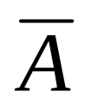
A
A
A
B
B
+
+
Y
+
_
Y
Y
_
_
与逻辑
或逻辑
非逻辑
A
B
Y
A
B
Y
A
Y
0
0
0
0
0
0
0
1
0
1
0
0
1
1
1
0
0
1
0
1
1
0
1
1
1
1
1
1
Y=A•B
Y=A+B
Y=

Slide 6
(a)常用符号
(b)美、日常用符号
(c)国标符号
A
A
≥1
A
或门
Y
Y
Y
B
B
B
A
&
A
A
Y
与门
Y
Y
B
B
B
1
非门
A
Y
A
Y
A
Y

Slide 7
(a)常用符号
(b)美、日常用符号
(c)国标符号
A
A
≥1
A
Y
Y
或非门
Y
B
B
B
A
&
A
A
Y
Y
与非门
Y
B
B
B
A
A
=1
A
Y
Y
异或门
Y
B
B
B
A
A
=
A
Y
Y
异或非门
Y
B
B
B

Slide 8
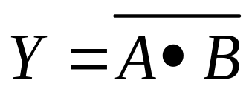
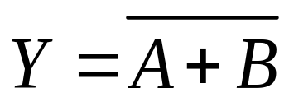
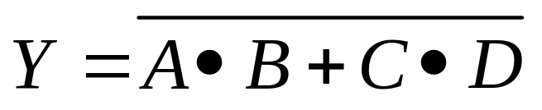
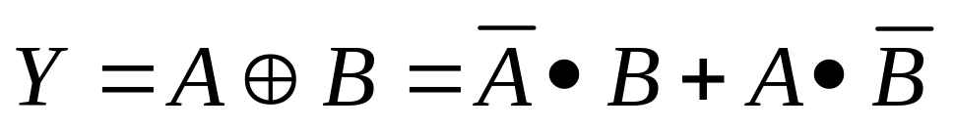
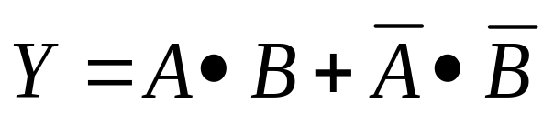
逻辑代数
  常见的门电路
  与非门
  或非门
  与或非门
  异或门
  异或非门
=A
B
A
&
B
≥1
Y
与或非门的国标符号
C
D

Slide 9
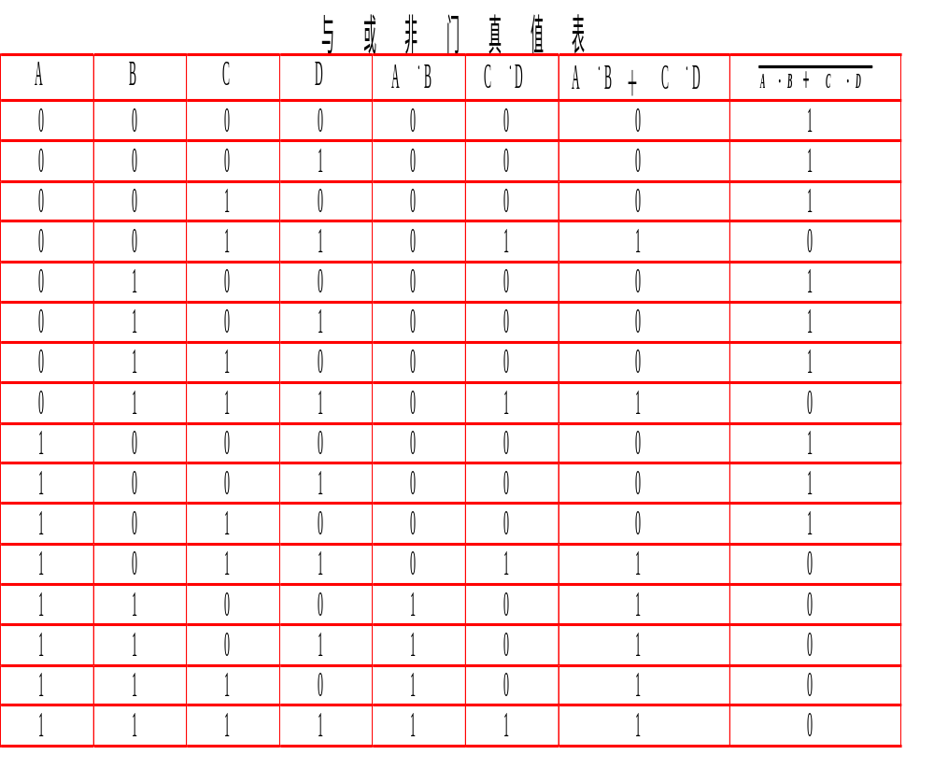

Slide 10
正逻辑与负逻辑
正逻辑:“1”逻辑代表真，“0”逻辑代表假
A
B
Y
0
0
0
Y = A•B
0
1
0
1
0
0
1
1
1
负逻辑:“0”逻辑代表真，“1”逻辑代表假
Y = A + B
正逻辑与门
负逻辑或门
正逻辑或门
负逻辑与门

Slide 11
实际中：
Y=A•B
B=0，Y=0
A
作开关使用。
与门
Y
B=1，Y=A
B
A
Y
异或门
B
作可控求反器、比较器使用。
B=0，Y=A
B=1，Y=
A

Slide 12
逻辑代数的基本公式
变换律 A+B=B+A A•B= B•A
结合律 A+(B+C)=(A+B)+C
分配律 A•(B+C)=A•B+A•C
吸收律 A+A•B=A
第二吸收律 A + A•B = A+B
反演律 A+B = A + B
重叠律 A+A = A A•A = A
互补律 A + A =1 A•A =0

Slide 13
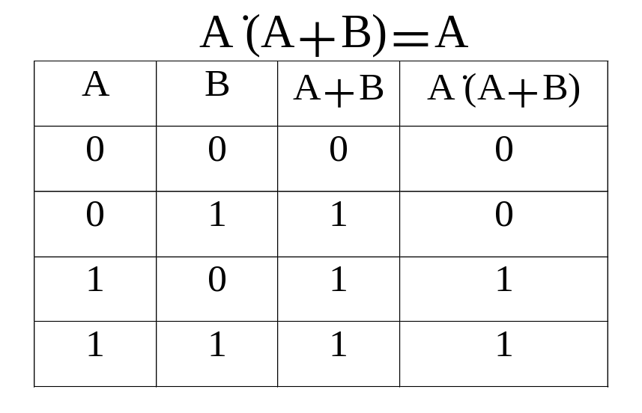
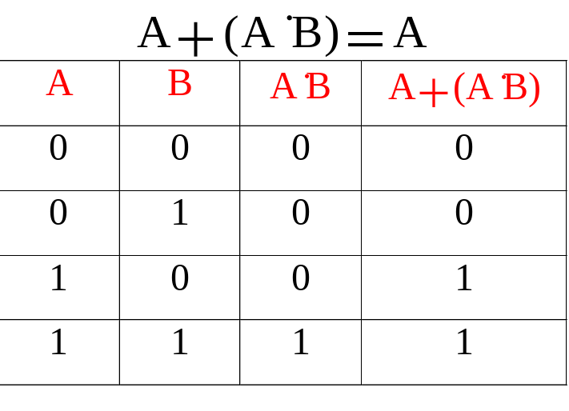
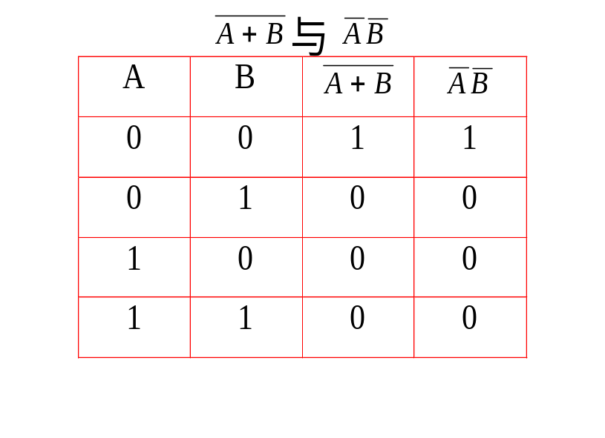
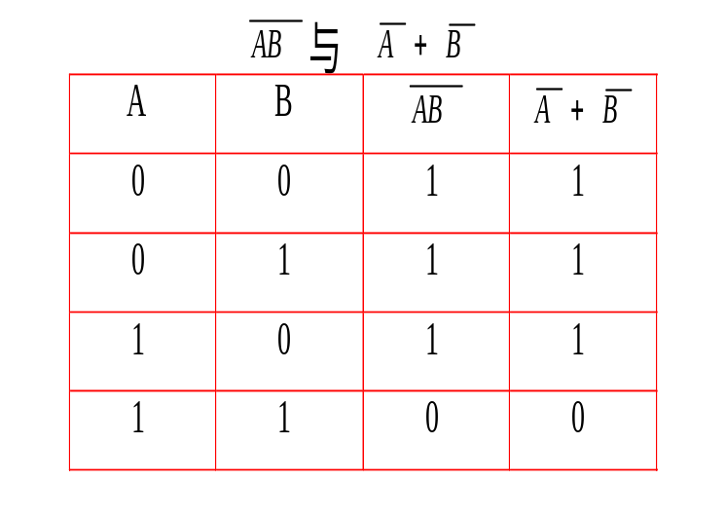
基本公式验证方法

Slide 14

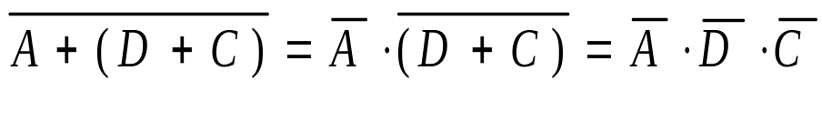
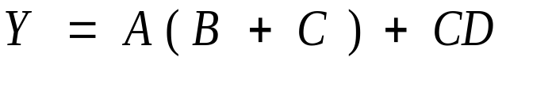
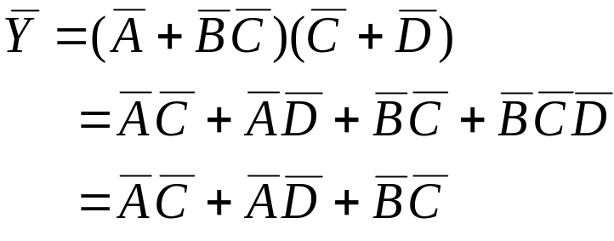
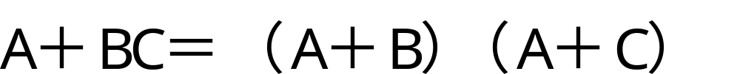
  逻辑代数的基本定理
  代入定理
  反演定理
  对偶定理

Slide 15
逻辑门电路
1．介绍基本门电路的概念
2．将讨论数字集成电路的几种主要类型,重点是双极型TTL集成门电路
3 ．MOS型数字集成电路

Slide 16
一、与门
电位关系
输入 V_{A}（V） V_{B}（V） | 输出 V_{F}（V）
0 0 0 3 3 0 3 3 | 0 0 0 3
电路工作原理、逻辑符号
V_{CC}
+6V
R
3.9k
A
D₁
F
真值表
3V
3.7V
B
D₂
A B
0 0
0 1
1 0
1 1
F
0
0
0
1
0V
0.7V
逻辑关系：F = A·B
A
F
B

Slide 17
二、或门
电位关系
输入 V_{A}（V） V_{B}（V） | 输出 V_{F}（V）
0 0 0 3 3 0 3 3 | 0 3 0 3
电路工作原理、逻辑符号
D₁
A
F
3V
0V
B
D₂
-0.7V
2.3V
真值表
R
3.9k
A B
0 0
0 1
1 0
1 1
F
0
1
1
1
-6V
-V_{EE}
逻辑关系：F=A+B
A
Y
B

Slide 18
三、非门
输入输出电位关系
输入V_{I} (V) | 输出V_{F} (V)
0 3 | 3 0
V_{CC}
i_{C}
R_{C}
A
R₁
F
真值表
T
V_{O}
V_{I}
β
输入A | 输出F
0 1 | 1 0
i_{B}
逻辑关系：Y= A
A
Y

Slide 19
TTL集成逻辑门电路
+5V
T₂
e₃
c₁
TTL与非门

Slide 20
输入级：由多发射极晶体管T₁和电阻R₁组成，实现与逻辑功能。
中间级：由T₂、R₂、R₃组成， c₂ e₂同时输出两个相位相反的信号，保证T₄和T₅管一个导通时，另一个就截止。
输出级：由R₄、R₅、T₃、T₄、T₅组成，T₅是反相器，T₃、T₄组成复合管构成一个射随器，作为T₅管的有源负载，与T₅组成推拉式电路，

Slide 21
其它类型的TTL门电路
一、集电极开路门(OC门)
线与 :把几个逻辑门的输出端直接连在一起,实现逻辑与
1、TTL与非门直接线与出现的问题：
F1=1,F2=0.就会在电源和地之间形成一个低阻通路,破坏了逻辑关系,而且还会把截止门中的导通管T4烧坏。
V_{CC}
R₂
R₄
Ⅰ门
T₃
T₄
V_{CC}
F₁
R₂
F
F₂
i
T₂
Ⅱ门
T₅
R₃
两个TTL与非门线与时输出的情况

Slide 22
2、集电极开路门(OC门)
电路结构：把TTL与非门电路的推拉输出级改为三极管集电极开路输出,称为集电极开路(Open Collector)门电路。
逻辑图和逻辑符号
（a）逻辑图
（b）国标逻辑符号
（c）惯用逻辑符号
V_{CC}
R₁
R₂
R_{L}
V_{O}
T₁
T₂
F
A
B
T₅
R₃
(a)逻辑图
A
&
◇
F
B
(b)逻辑符号
集电极开路与非门
A
Y
B

Slide 23
OC门的应用
F₁ F₂ F
0 0 0
0 1 0
1 0 0
1 1 1
·
1、实现线与
V'_{CC}
V_{CC}
R₁
R₂
V_{O1}
A
T₁
T₂
F
B
T₅
R₃
F₁ = AB
F
V_{CC}
F₂ = CD
R₁
R₂
F=F₁ F₂ = AB·CD
= AB ＋CD
V_{O2}
C
T₁
T₂
F
D
T₅
R₃

Slide 24
2、实现电平转换
3、用做驱动器
V_{CC}
(10V)
V_{CC}
(10V)
R_{L}
R_{L}
A
A
B
F
B
F
OC门用做驱动器
OC门实现电平转换

Slide 25
三态输出门（TLS门）
V_{CC}
1、工作原理
⑴V_{EN}=0.3V（EN=0)：
V_{b1}=1.0V,V_{b3}=1.0V,T₄、T₅截止。即EN=0输出为高阻态
⑵V_{EN}=3.6V EN=1：
D截止，就是与非门。
R₁
R₂
R₄
T₃
T₂
T₄
V_{O}
A
T₁
B
F
T₅
EN
R₃
R₅
(a)电路
A
&
▽
F
B
F=A·B·1= A·B
EN
(c) 高有效逻辑符号

Slide 26
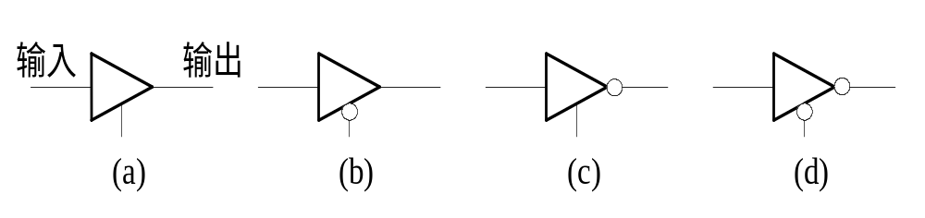
三态门
输出端除了1和0外还有第三种状态——高阻状态
在一般门电路的基础上增加了输出控制功能

Slide 27
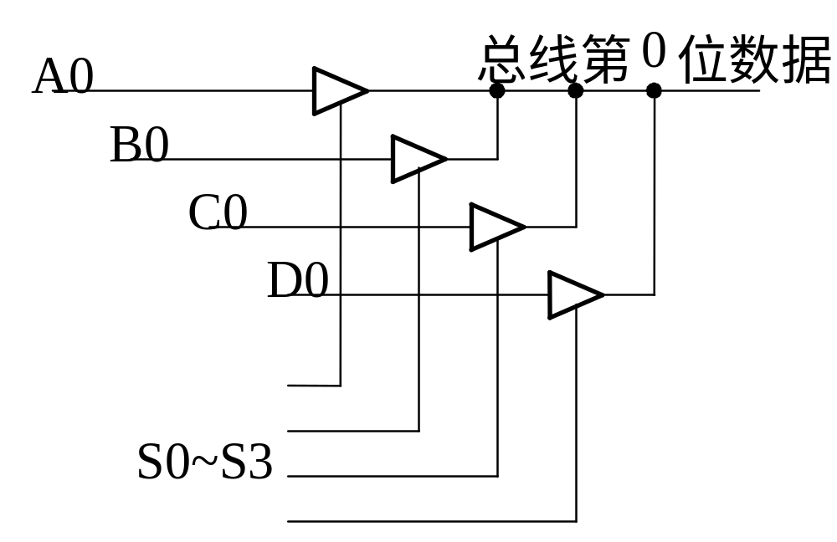
三态门的用途
直接连接到公共信号线路（总线）

Slide 28
双向连接总线
C1
a
C2
b

Slide 29
74LS245
DIR
—
1
20
V
A1
—
CC
A1
—
2
19
—
G
A2
—
3
18
—
B1
B1
A3
—
4
17
B2
…
—
A4
—
5
16
—
B3
A5
6
15
…
—
—
B4
A6
—
7
14
—
B5
A8
A7
—
8
13
—
B6
A8
—
9
12
—
B7
B8
GND
—
10
11
—
B8
G
DIR
A→B
0
1
DIR
G
B→A
0
0

Slide 30
MOS逻辑门
作为开关应用的MOS管
NMOS管开关
A=0，开关断开，F=1，图a
A=1，开关闭和，F=0，图b
V_{DD}
V_{DD}
V_{DD}
F
F
D
v_{O}
D
v_{O}
D
v_{I}
v_{I}
F
G
G
v_{I}
T
v_{O}
T
T
G
A=0
A=1
A
S
S
S
图a
图b

Slide 31
PMOS管开关
A=1，开关断开，F=0，图a
A=0，开关闭和，F=1，图b
－V_{DD}
－V_{DD}
－V_{DD}
F
F
D
D
v_{O}
D
v_{O}
F
v_{I}
v_{I}
v_{I}
T
v_{O}
G
G
A
G
T
T
A=0
A=1
S
S
S
图b
图a

Slide 32
一、NMOS逻辑门
2、工作原理
等效电路如图所示
v_{I}为低电平,v_{O}为高电平
v_{I}为高电平,v_{O}为低电平
所以输出与输入为非的关系
㈠NMOS反向器
1、电路结构
V_{DD}
D
V_{DD}
T₂
G
T₂
S
V_{OH}
D
v_{O}
V_{IH}
D
v_{O}
V_{IH}
V_{OH}
V_{IL}
V_{IL}
G
T₁
G
v_{I}
V_{OL}
v_{I}
T₁
S
V_{OL}
饱和型NMOS反相器

Slide 33
㈡ NMOS与非门
工作原理：
A=B=0，T₁、T₂截止，F=1
A=0、B=1，T₁截止，F=1
A=1、B=0，T₂截止，F=1
A=B=1，T₁、T₂导通，F=0
输入全1输出为0；输入有0输出为1。
V_{DD}
V_{DD}
T₃
T₃
F
F
T₂
A
A
T₂
F= AB
T₁
T₁
B
B
NMOS与非门

Slide 34
A=0、B=1，T₂导通，F=0
A=1、B=0，T₁导通，F=0
A=B=1，T₁、T₂导通，F=0
㈡ NMOS或非门
工作原理：
A=B=0，T₁、T₂截止，F=1
V_{DD}
V_{DD}
T₃
T₃
F
F
A
T₁
B
T₂
T₁
T₂
A
B
NMOS或非门
F=A+B

Slide 35
NMOS与或非门
F=AB+CD
V_{DD}
V_{DD}
T₅
T₅
F
F
A
T₁
C
T₃
T₁
T₃
A
C
T₂
T₄
B
T₂
D
T₄
B
D
NMOS与或非门

Slide 36
NMOS三态门
V_{DD}
V_{DD}
T₂
E
E
T₂
F
F
T₁
A
A
T₁
NMOS三态门
E=1：G₁=G₂=0，T₁、T₂截止。输出高阻态。
E=0：A=0，G₁=1，G₂=0，T₁通，T₂止，F= 0A=1，G₁=0，G₂=1，T₂通，T₁止，F= 1F = A

Slide 37
二、CMOS门电路
V_{DD}
V_{DD}
S
G
T₂(P)
T₂
v_{I}
D
v_{O}
A
F
A
F
D
G
T₁(N)
S
T₂
CMOS反相器
㈠ CMOS反向器
A= 1, T₂止、T₁通，F=0 A=0, T₁止、T₂通，F=1
F= A

Slide 38
V_{DD}
V_{DD}
T₄(P)
T₃
T₄
T₃(P)
F
F
T₂(N)
A
T₂
A
B
T₁(N)
B
T₁
CMOS与非门
㈡ CMOS与非门：
A=B=0，T₁、T₂截止，T₃、T₄导通，F=1
A=0、B=1，T₂截止T₃导通， F=1
A=1、B=0，T₁截止T₄导通， F=1
A=B=1，T₁、T₂导通T₃、T₄截止，F=0
F= AB

Slide 39
V_{DD}
V_{DD}
A
T₄(P)
A
T₄ (P)
B
T₃P)
F
B
T₃ (P)
T₂(N)
T₁(N)
T₁(N)
T₂(N)
CMOS或非门
㈢ CMOS或非门：
A=B=0，T₁、T₂截止， T₃、T₄导通， F=1
A=0、B=1，T₂导通， T₃截止，F=0
A=1、B=0，T₁导通， T₄截止，F=0A=B=1，T₁、T₂导通， T₃、T₄截止， F=0
F=A+B

Slide 40
V_{DD}
V_{DD}
T₄(P)
T₃
T₃(N)
T₂
A
F
F
T₂(P)
A
T₂
EN
T₁(N)
EN
T₁
逻辑电路
㈣CMOS三态门：
EN = 1 ：
T₁、T₄截止。输出高阻态。
T₁、T₄通， T₂、T₃组成非门A=0 T₃通，T₂止 F=1
A=1，T₂通，T₃止，F=0
EN = 0 ：
F= A

Slide 41
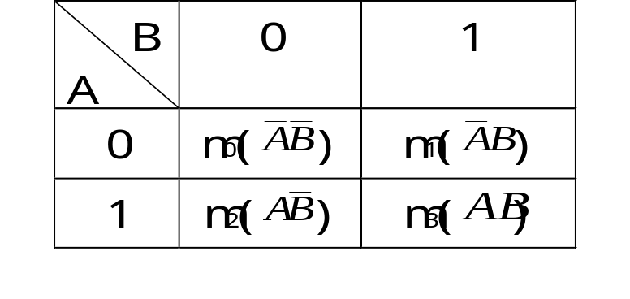
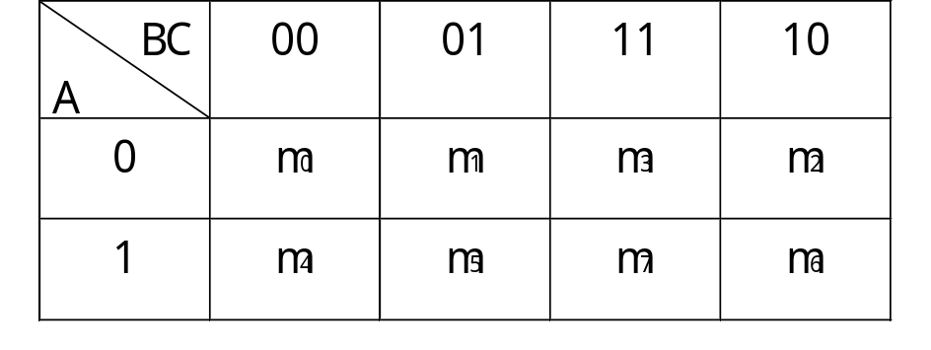
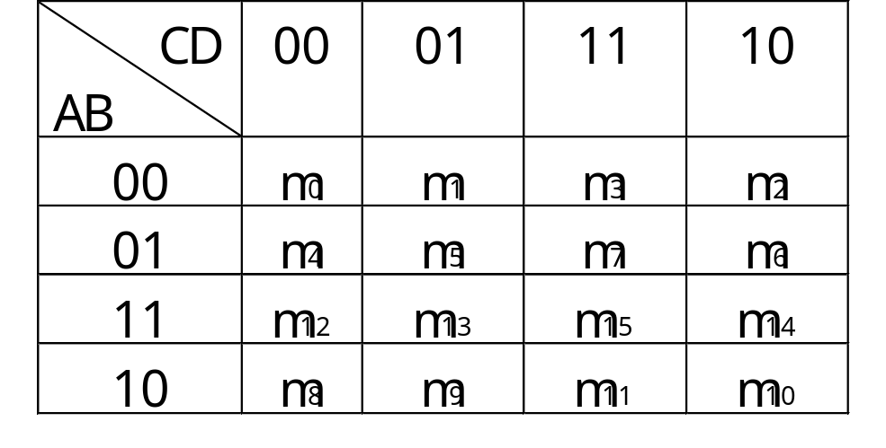
卡诺图
用卡诺图表示最小项
  用卡诺图表示逻辑函数
  用卡诺图化简逻辑函数
  具有随意项的逻辑函数的化简
二变量的卡诺图
三变量的卡诺图
四变量的卡诺图

Slide 42
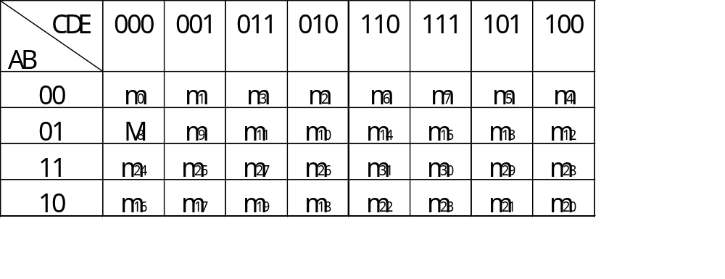
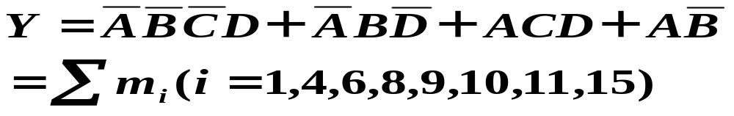
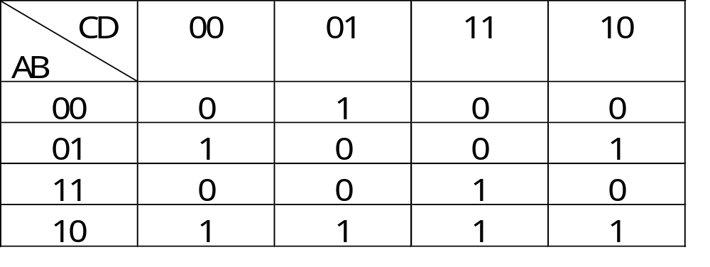
五变量的卡诺图
例
用卡诺图表示逻辑函数

Slide 43
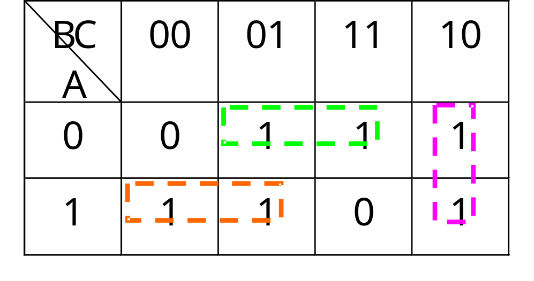
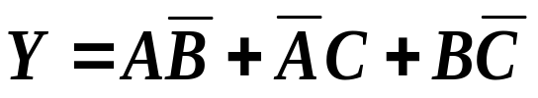
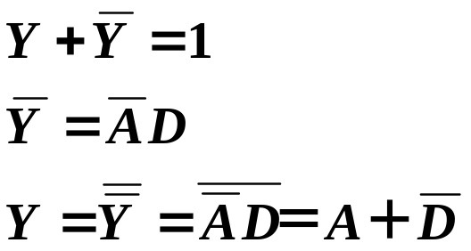
用卡诺图化简
CD
CD
00
00
01
01
11
11
10
10
AB
AB
00
00
1
1
0
0
0
0
1
1
01
01
1
1
0
0
0
0
1
1
11
11
1
1
1
1
1
1
1
1
10
1
1
1
1

Slide 44
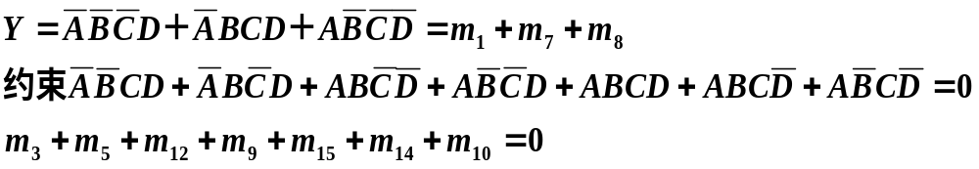
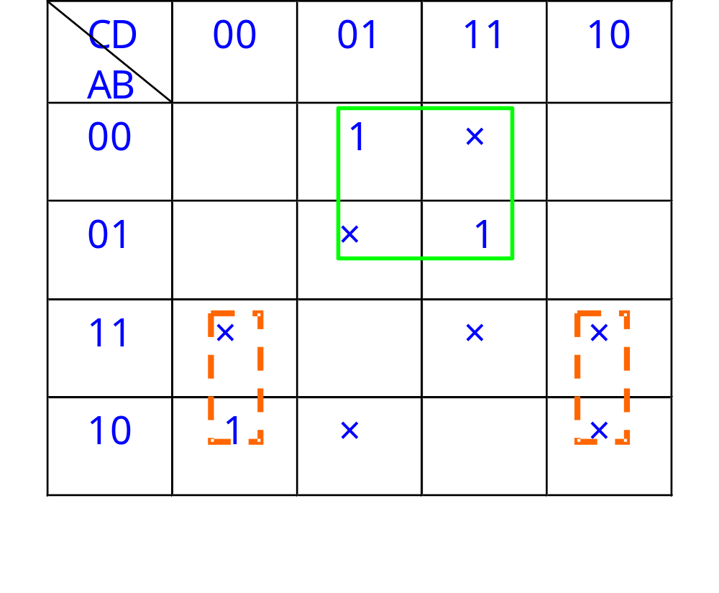
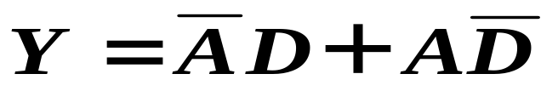
用卡诺图化简具有随意项的逻辑函数

Slide 45
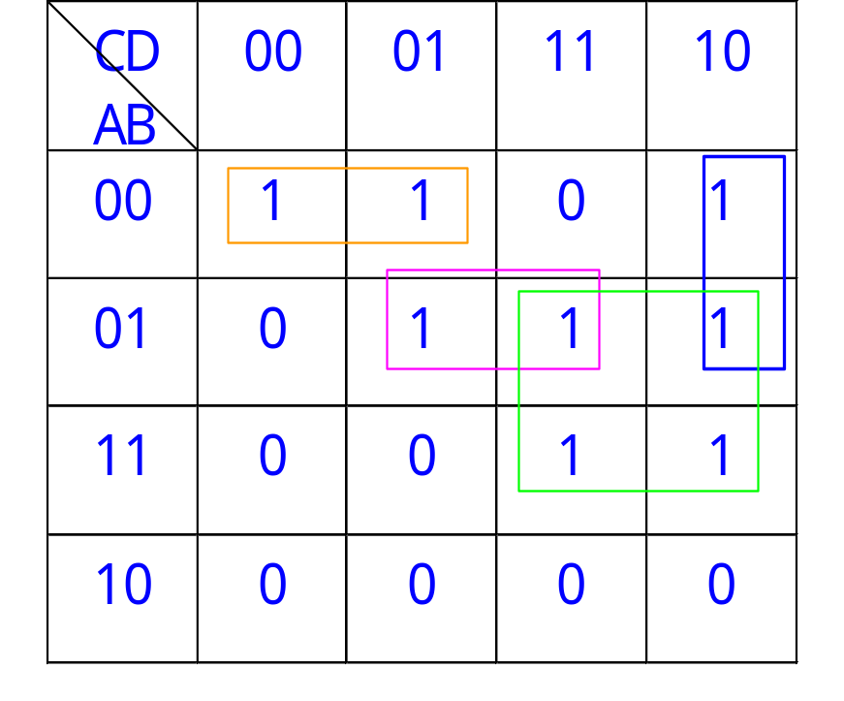
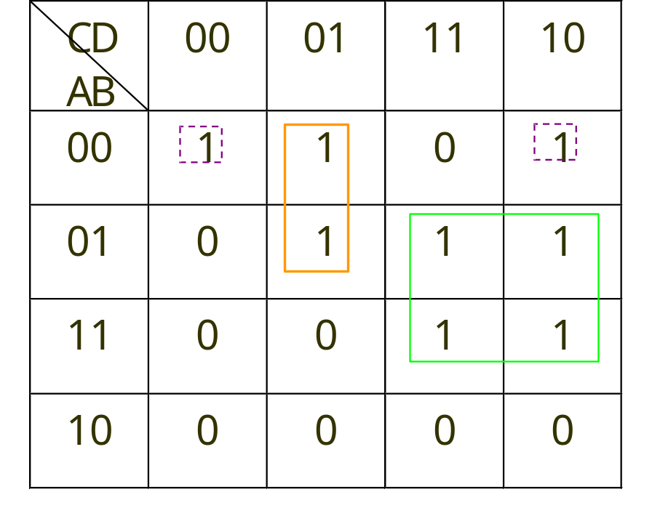
第一章
用卡诺图化简，没有多余的方块群，不一定最简

Slide 46
逻辑门电路的分类
组合逻辑电路
  不具备记忆功能，任意时刻的输出信号仅取决于该时刻的输入信号，而与电路过去的电平状态无关。
  建立在简单逻辑门基础上，可以直接用真值表和逻辑表达式表示。
时序逻辑电路
  具有记忆功能，电路的输出不仅取决与当时的输入状况，而且取决于电路的状态。
  建立在触发器的基础上，如寄存器、计数器

Slide 47
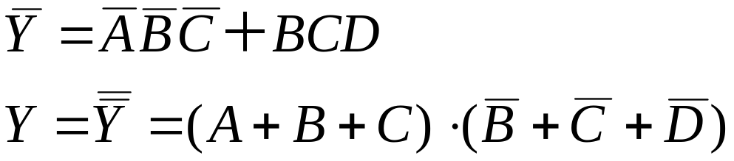
第一章
常用的组合逻辑电路
加法器
译码器
编码器
多路选择器
移位器
图9用卡诺图化简成或－与表达式

Slide 48
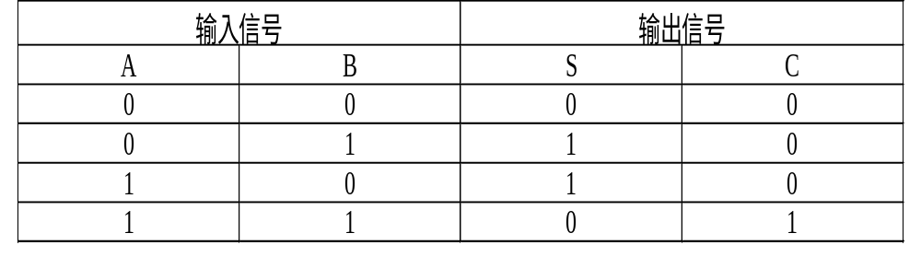
1、半加器和全加器
A
S
HA
B
C
分为半加器和全加器两种
半加器有两个输入端和两个输出端
半加器的逻辑表达式：

Slide 49
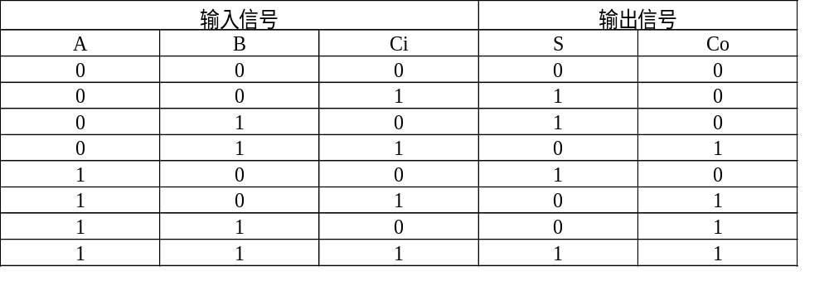
全加器
Ci
A
进位输入Ci，进位输出Co。
逻辑表达式：
S
FA
B
Co

Slide 50
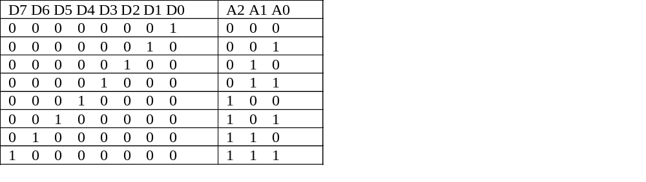
2、编码器
编码器有2^{n}个输入信号，n个输出信号，输入信号中只有一个是有效的电平
D7
D6
8-3
A2
D5
编
D4
码
A1
D3
器
A0
D2
D1
D0

Slide 51
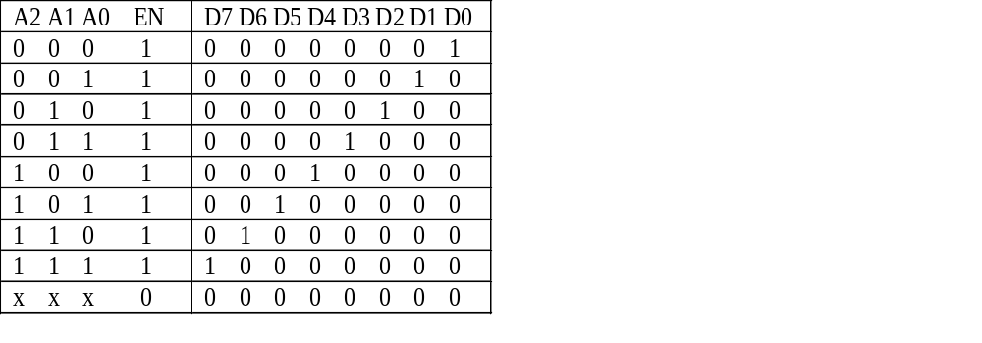
3、译码器
n个输入信号的译码器有2^{n}个输出信号
  每个输出信号对应于n个输入信号的一种编码
  输出信号中只有一个处于有效状态
  通常还有一个输出许可信号（EN）
A2
D7
A1
3-8
D6
A0
译
D5
码
D4
器
D3
D2
EN
D1
D0

Slide 52
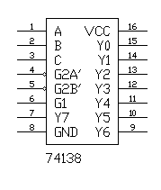
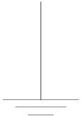
3-8译码器(74LS138)
+5V
输 入
控制端
输出。低电
平有效

Slide 53

4、多路选择器
在选择信号的作用下，从多个输入端中选择一个作为输出
有n个选择信号的数据选择器从2^{n}个输入数据线中选择一个作为输出
组合电路，逻辑表达式：
S
1
S
0
I
0
I
1
Y
I
2
I
3

Slide 54
二选一多路选择器的构成
A
F
B
S
A
F
B
S

Slide 55
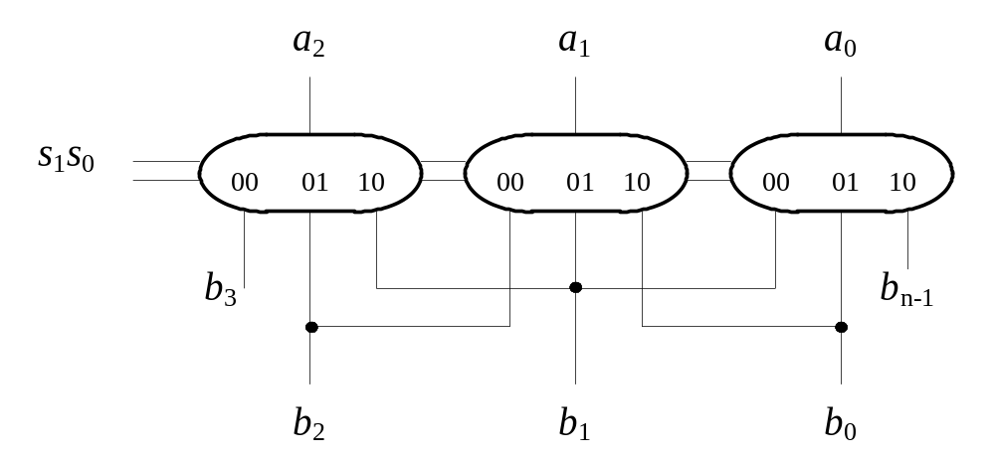
移位电路
多路选择器的应用

Slide 56
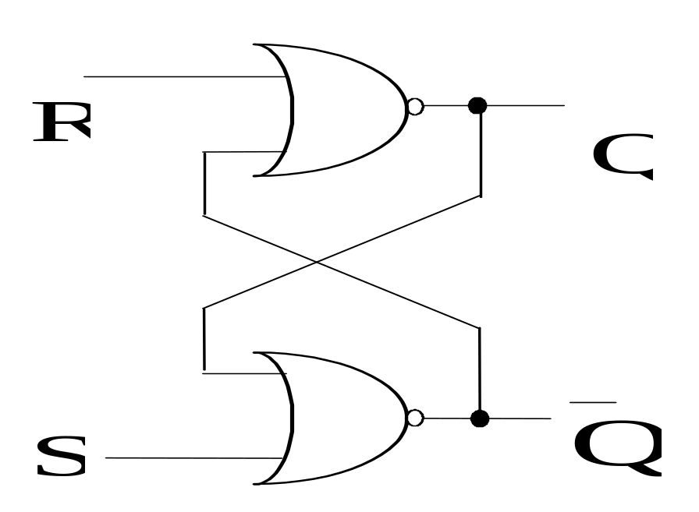
1、触发器（flip-flop）
时序电路
一种具有记忆功能的电路，有两个稳定的电路状态建立在R-S锁存器(latch)的基础上
Notes:
如果R 和S为 1 那么 Q的值保持不变，如果如果R 和S取值不同，那么Q 的值与S相同

Slide 57
2、D锁存器
在R-S锁存器的输入部分加上时钟和输入控制的电路构成
D
Q
C
Q

Slide 58
3、D触发器
有一个时钟输入信号
  上升沿，下降沿，周期，频率
在时钟信号的上升沿，输入信号D送入内部，并改变输出Q
Q(T+1)=D(T)
CLK
D
Q
CLK
D
Q
Q

Slide 59
4、 寄存器（Register）
由多个D触发器构成，可以存放一个完整的二进制数据
对寄存器内容的操作：移位、计数、清除、装入。
I0
D
Q
A0
R1
1 0 0 0 1 1 1 0
I1
D
Q
A1
(a)
符号表示
(b)
表示各个位
15
0
15
8 7
0
I2
D
Q
A2
R2
R3(H)
R3(L)
(c)
表示位序
(d)
表示高低字段
I3
D
Q
A3
CLK

Slide 60
由于寄存器由D触发器构成，所以集成寄存器常称作N位D触发器。图为四位上升沿触发D触发器74LS175的逻辑图。在时钟脉冲CP上升沿到来时，实现数据的并行输入-并行输出。
Q₀
Q₀
Q₁
Q₁
Q₂
Q₂
Q₃
Q₃
FF0
FF1
FF2
FF3
R_{D}
R_{D}
R_{D}
R_{D}
1D
C1
1D
C1
1D
C1
1D
C1
1
1
D₀
CP
D₁
D₂
D₃
CR

Slide 61
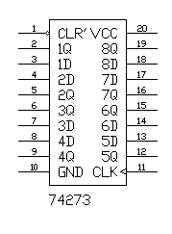
CLR
1
74LS273---Octal D-FFs
CLK
1
C1
Q
1D
1D
1Q
C1
Q
2Q
2D
1D
C1
Q
3Q
3D
1D
C1
Q
4D
1D
4Q
C1
Q
5Q
5D
1D
C1
Q
6Q
6D
1D
C1
Q
7Q
17D
1D
C1
Q
8Q
8D
1D

Slide 62
74LS373---Octal 3-State D-Latches
74LS373为三态输出
只有输出使能信号E=0时，才有信号输出；而E=1时，输出为高组态。
在CP=l，E=0时，Q=D。
当CP由1变0时，即锁存信号到达时，Q的状态被锁存。
E
1
CP
1
C1
Q
EN
1Q
1D
1D
1
▽
C1
Q
EN
2Q
2D
1D
1
▽
C1
Q
EN
3Q
3D
1D
1
▽
C1
Q
EN
E
1
20
V_{CC}
4D
1D
▽
4Q
1
1Q
2
19
8Q
C1
Q
EN
5Q
1D
3
18
8D
5D
1D
1
▽
2D
4
17
7D
C1
Q
EN
2Q
5
74LS373
16
7Q
6D
1D
▽
6Q
6
1
3Q
15
6Q
C1
Q
3D
7
14
6D
EN
7Q
17D
1D
1
▽
4D
8
13
5D
4Q
9
12
5Q
C1
Q
EN
8Q
8D
1D
1
▽
GND
10
11
CP

Slide 63

74LS374---Octal 3-State D-FFs

Slide 64
5、 计数器
1、计数器：具有记忆输入脉冲个数功能的电路称为计数器。
2、用途：主要用于计数、定时、分频和进行数字计算等。如各种数字仪表（万用表、测温表），各种数字表、钟等。
3、计数器的分类：
（1）按照各个触发器状态更新情况的不同可分为：
①同步计数器：各触发器受同一时钟脉冲─输入计数脉冲控制，同步更新状态。
②异步计数器：有的触发器受计数脉冲控制，有的是以其它触发器输出为时钟脉冲，状态更新有先有后。

Slide 65
（2）按计数长度（计数容量）的不同分为：
①N进制：电路有N个状态， N叫做计数器计数长度。一位八进制计数器应有八个状态，n位八进制计数器应有8^{n}个状态。
②二进制：N=2，对于n位二进制计数器，共有2^{n} (2、4、8...)个状态。
③十进制：N=10。一位十进制计数器应有十个状态n位十进制计数器应有10^{n}个状态。
（3）按照计数器数值增减情况不同分为：
①加法计数器：随计数脉冲的输入递增计数。
②减法计数器：随计数脉冲的输入递减计数。
③可逆计数器：随计数脉冲的输入可增可减地计数。
主要介绍集成触发器

Slide 66
二进制计数器
四位同步二进制加法计数器74LS161电路
Q₀
Q₁
Q₂
Q₃
Q_{CC}
Q
Q
Q
Q
R
R_{D}
R
R
&
1J
C1
1K
1J
C1
1K
1J
C1
1K
1J
C1
1K
≥1
≥1
≥1
≥1
&
&
&
&
&
&
&
&
&
&
&
1
1
1
&
P
L_{D}
D₀
D₁
CP
D₂
D₃
C_{r}
T
74LS161的逻辑图

Slide 67
输 入
L × × × × × × × ×
H L × × ↑ D₀ D₁ D₂ D₃
H H H H ↑ × × × ×
H H L × × × × × ×
H H × L × × × × ×
输 出
Q₀ Q₁ Q₂ Q₃
L L L L
D₀ D₁ D₂ D₃
计 数
保 持
保 持
C_{r} L_{D} P T CP D₀ D₁ D₂ D₃
V_{CC}
Q_{CC}
Q₀
Q₁
Q₂
Q₃
T
L_{D}
16
15
14
13
12
9
11
10
Q₀
Q₁
Q₂
Q₃
Q_{CC}
P
74LS161
T
74LS161
L_{D}
8
CP
C_{r}
1
2
3
4
5
6
7
D₀
D₁
D₂
D₃
C_{r}
CP
D₀
D₁
D₂
D₃
P
GND
74LS161的外引脚图
74LS161的逻辑符号

Slide 68
74LS161构成八位二进制加法计数器
八位计数器要两片74LS161。可接成同步或异步方式。
⑴ 同步方式：
两片同接一个CP，只有低位片有进位(从1111变为0000)时高位片才计数加1。低位片始终处于计数状态。
Q₀
Q₁
Q₂
Q₃
Q₄
Q₅
Q₆
Q₇
1
Q₀
Q₁
Q₂
Q₃
Q_{CC}
Q₀
Q₁
Q₂
Q₃
Q_{CC}
P
P
T
74LS161（1）
L_{D}
1
T
74LS161（2）
L_{D}
CP
C_{r}
CP
C_{r}
D₀
D₁
D₂
D₃
D₀
D₁
D₂
D₃
1
1
CP
同步连接方式

Slide 69
（2）异步连接方式：
接成异步连接方式也必须满足1号片的输出从1111变为0000时，2号片才能加1。为满足这一要求，1号片的Qcc经非门取反之后接至2号片CP端，2号片接成计数工作状态即可。
Q₀
Q₁
Q₂
Q₃
Q₄
Q₅
Q₆
Q₇
1
1
Q₀
Q₁
Q₂
Q₃
Q₀
Q₁
Q₂
Q₃
P
Q_{CC}
P
Q_{CC}
T
74LS161（1）
L_{D}
T
74LS161（2）
L_{D}
CP
CP
C_{r}
CP
C_{r}
D₀
D₁
D₂
D₃
D₀
D₁
D₂
D₃
1
1
异步连接方式

Slide 70
6、顺序脉冲发生器
顺序脉冲发生器：产生一组在时间上有先后顺序的脉冲
用途：如在计算机中，机器执行指令时，是将一条指令分成一些基本动作，控制器发生一系列节拍脉冲，有顺序地控制这些基本动作的完成，实现一系列的操作或运算。
电路组成：
计数器：按设计要求计脉冲CP的个数
译码器：将计数器状态翻译成对应输出端（脉冲信号）的高低电平顺序输出。

Slide 71
T₀ T₁ T₂ T₃ T₄ T₅ T₆ T₇
译码器
1
1
1
1
1
1
1
1
&
&
&
&
&
&
&
&
Q₀
Q₀
Q₁
Q₁
Q₂
Q₂
Q Q
Q Q
Q Q
计数器
1D C1
1D C1
1D C1
F₂
F₁
F₀
顺序脉冲发生器逻辑图
时钟输入端

Slide 72
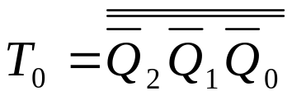
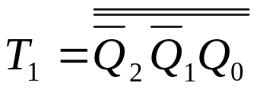
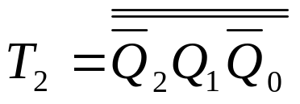
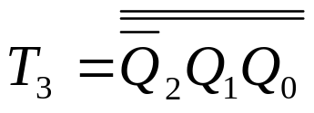
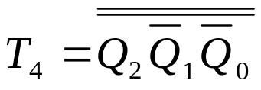
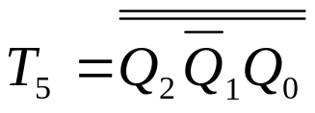
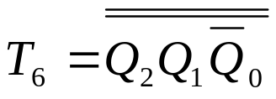
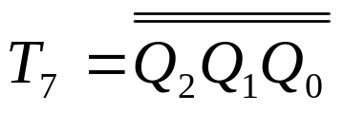
异步二进制加法计数器由D触发器组成。状态转换图如图示。
000
001
010
011
111
110
101
100
作为时间基准的时钟脉冲加在计数器的输入端，然后经过译码器，将计数器的状态译成输出线上的顺序脉冲。
波形图

Slide 73
CP
原态
001
011
101
111
次态
010
100
110
000
干扰脉冲
0线
0线、2线
4线
4线、6线
T₀
T₁
T₂
T₃
利用输入脉冲封锁译码门
T₄
T₅
T₀
T₁
T₇
CP
T₆
T₁
&
&
&
T₇
T₂
顺序脉冲发生器波形图
1
计 数 器
CP
T₃
用时钟脉冲封锁以消除干扰脉冲

Slide 74
CP
1
2
3
4
5
6
7
8
9
Q₀
T₀
T₀
Q₁
T₁
Q₂
T₂
Q₃
T₃
Q₄
T₄
Q₅
T₅
Q₆
T₆
Q₇
T₇
顺序脉冲发生器的波形图

Slide 75

4位双向移位寄存器
Q_{A}
Q_{B}
Q_{C}
Q_{D}
CP
S₁
V_{CC}
S₀
74LS194功能表
0
1
1
1
1
S₁ S₂
× ×
0 0
0 1
1 0
1 1
工作状态
清零
保持
右移
左移
送数
16
15
14
13
12
11
10
9
74LS194
1
2
3
4
5
6
7
8
Cr
R
A
B
C
D
L
GND
74LS194外引脚排列图

Slide 76
一般的时序逻辑电路构成
触发器与组合逻辑电路的结合
输入
组合
触
输出
下一状态
逻辑
发
电路
时钟
器
当前状态

Slide 77
有限状态机理论
若时序电路有N个状态，则至少需要n=log2N个触发器
设计一个有限状态机的步骤一般是：
1、画出状态转移图。
2、写出状态转移表。
3、写出下一状态的布尔表达式，并尽可能化简。
4、写出输出信号的真值表。
5、写出输出信号的布尔表达式，并尽可能化简。
6、根据下一状态和输出信号布尔表达式，画出逻辑图

Slide 78
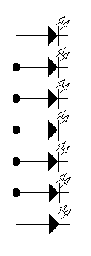

七段显示十进制数双向计数器
下图是LED数码管的内部结构及显示数码的情况，阳极连在一体的一种LED数码管，我们通常称为共阳极数码管。既然有共阳数码管，那么就有共阴数码管
a
f
b
g
e
c
d
共阳数码管
共阴数码管

Slide 79
七段显示器各段的输出
数字
a
b
c
d
e
f
g
0
1
1
1
1
1
1
0
1
0
1
1
0
0
0
0
a
2
1
1
0
1
1
0
1
3
1
1
1
1
0
0
1
f
b
g
4
0
1
1
0
0
1
1
5
1
0
1
1
0
1
1
e
c
6
1
0
1
1
1
1
1
7
1
1
1
0
0
0
0
d
8
1
1
1
1
1
1
1
9
1
1
1
1
1
0
1

Slide 80
计数器有0-9共10个状态，我们需要用 log210 = 4个触发器
Q3，Q2，Q1，Q0 表示4个触发器的当前状态,0000-1001分别表示十进制数的 0-9
D3，D2，D1，D0 为下一状态的D触发器的输入
I 决定是加计数(I=1)还是减计数(I=0)
a,b,c,d,e,f,g 为七段显示器的显示控制信号
S1
0001
输入I/输出abcdefg
当前状态

Slide 81
1、画出状态转移图。
S0
0000
1/1111110
S1
0001
1/0110000
S2
0010
0/0110000
0/1101101
0/1111110
1/1111011
0/11111001
1/1101101
S9
1001
S3
0011
1/1111111
0/1111011
S8
1000
1/1111001
0/0110011
1/1111000
0/1111111
0/1011011
S4
0100
0/1011111
S5
0101
S7
0111
S6
0110
0/1110000
1/1011011
1/0110011
1/1011111

Slide 82
2、写出状态转移表、写出输出信号的真值表
输 入
输 出
当 前 状 态
输 入
下 一 状 态
输 出
Q3
Q2
Q1
Q0
I
D3
D2
D1
D0
a
b
c
d
e
f
g
0
0
0
0
1
0
0
0
1
1
1
1
1
1
1
0
0
0
0
1
1
0
0
1
0
0
1
1
0
0
0
0
0
0
1
0
1
0
0
1
1
1
1
0
1
1
0
1
0
0
1
1
1
0
1
0
0
1
1
1
1
0
0
1
0
1
0
0
1
0
1
0
1
0
1
1
0
0
1
1
0
1
0
1
1
0
1
1
0
1
0
1
1
0
1
1
0
1
1
0
1
0
1
1
1
1
0
1
1
1
1
1
0
1
1
1
1
1
0
0
0
1
1
1
0
0
0
0
1
0
0
0
1
1
0
0
1
1
1
1
1
1
1
1
1
0
0
1
1
0
0
0
0
1
1
1
1
0
1
1
1
0
1
0
X
X
X
X
X
X
X
X
X
X
X
X
X
X
X
X
X
1
0
1
1
X
X
X
X
X
X
X
X
X
X
X
1
1
0
0
X
X
X
X
X
X
X
X
X
X
X
1
1
0
1
X
X
X
X
X
X
X
X
X
X
X
1
1
1
0
X
X
X
X
X
X
X
X
X
X
X
1
1
1
1
X
X
X
X
X
X
X
X
X
X
X

Slide 83
2、写出状态转移表、写出输出信号的真值表(续上表)
输 入
输 出
当 前 状 态
输 入
下 一 状 态
输 出
Q3
Q2
Q1
Q0
I
D3
D2
D1
D0
a
b
c
d
e
f
g
0
0
0
0
0
1
0
0
1
1
1
1
1
1
1
0
0
0
0
1
0
0
0
0
0
0
1
1
0
0
0
0
0
0
1
0
0
0
0
0
1
1
1
0
1
1
0
1
0
0
1
1
0
0
0
1
0
1
1
1
1
0
0
1
0
1
0
0
0
0
0
1
1
0
1
1
0
0
1
1
0
1
0
1
0
0
1
0
0
1
0
1
1
0
1
1
0
1
1
0
0
0
1
0
1
1
0
1
1
1
1
1
0
1
1
1
0
0
1
1
0
1
1
1
0
0
0
0
1
0
0
0
0
0
1
1
1
1
1
1
1
1
1
1
1
0
0
1
0
1
0
0
0
1
1
1
1
0
1
1
1
0
1
0
X
X
X
X
X
X
X
X
X
X
X
X
1
0
1
1
X
X
X
X
X
X
X
X
X
X
X
X
1
1
0
0
X
X
X
X
X
X
X
X
X
X
X
X
1
1
0
1
X
X
X
X
X
X
X
X
X
X
X
X
1
1
1
0
X
X
X
X
X
X
X
X
X
X
X
X
1
1
1
1
X
X
X
X
X
X
X
X
X
X
X
X

Slide 84
3、写出下一状态的布尔表达式，并尽可能化简。
Di = F(I,Q3,Q2,Q1,Q0) i=0,1,2,3
4、写出输出信号的布尔表达式，并尽可能化简。
X = f(Q3,Q2,Q1,Q0) X={a,b,c,d,e,f,g,h}

Slide 85
5、根据下一状态和输出信号的布尔表达式，画出逻辑图。
下
一
状
态
4
个
D
触
发
器
七段
译码
输出
I
Qi
a-f
Di
CLOCK

Slide 86
可编程逻辑器件
1、可编程ASIC现状与发展
专用集成电路ASIC是面向用户特定用途或特定功能的大规模、超大规模集成电路。
ASIC是其英文Application Specific Integrated Circuit缩写。
2、分类：
按功能：有数字的、模拟的、数字和模拟混和的。
按制造方式分：有全定制、半定制ASIC、可编程三种。
可编程ASIC：用户可在现场对其编程来实现各种特定逻辑功能。用户可“自制”大规模数字集成电路。使用可编程ASIC和相应的EDA开发系统，用户可以借助计算机实现各种实际的电子系统的设计、功能模拟、时间摸拟以及系统调试。

Slide 87
半定制芯片的分类
门阵列(Gata Array)
  芯片上已预先制作了排成二维阵列的标准单元以及一些互连通道
标准单元(Standard Cell)
  从生产厂家的单元库中选取的标准单元部件版图
可编程逻辑电路芯片(PLD)
  芯片中的功能单元或者连接线路可以由用户根据需要进行改变PLA、PAL、可编程门阵列

Slide 88


PLA
由与门和或门逻辑电路组合而成的阵列

Slide 89

PAL
将或阵列部分改为固定的，与阵列是可编程的

Slide 90
根据芯片的集成度和结构复杂度分类：
1 简单可编程逻辑器件SPLD：集成度小于 PALCE22V10或 GAL22V10的 PLD。它们的特点是都具有可编程的与阵列、不可编程的或阵列、输出逻辑宏单元OLMC和输入输出逻辑单元IOC。 Lattice公司的 PAL和PALCE系列、 GAL系列等都属于SPLD
2复杂可编程逻辑器件CPLD集成度大于PAL22V10或GAL22V10的PLD都可视为CPLD。Lattice公司的ispLSI / pLSI 1000系列和MACH5系列，CPLD在集成度和结构上呈现的特点是具有更大的与阵列和或阵列，增加了大量的宏单元和布线资源，触发器的数量

Slide 91
可编程逻辑器件应用
高速的译码器、多位计数器、寄存器、时序状态机、网络适配器、总线控制器等较大规模的逻辑设计可选用CPLD来实现。
运算器、乘法器、数字滤波器、二维卷积器等具有复杂算法的逻辑单元和信号处理单元的逻辑设计可选用FPGA实现。
现场可编程门阵列FPGA是集成度和结构复杂度最高的可编程ASIC。

Slide 92
3、可编程ASIC的一般开发方法
逻辑原理图（schematic）输入方式、硬件描述语言HDL输入方式、状态机输入方式等。 近几年在ASIC设计领域十分流行一种电子系统的设计描述语言——硬件描述语言HDL（Hardware Description Language），它把电子系统设计、仿真综合和测试联系起来，不仅支持电路级别的
目前VHDL和Verilog—VHDL以及ABEL—HDL都是广泛使用的设计输入硬件描述语言。设计输入中出现错误，专用的设计软件会自动进行编程并发出警告。国内外近几年采用VHDL进行系统逻辑设计已成为流行方式。

